Slide 1

幽ヶ崎 海月 · DEEP PRISM
AE LYRIC MV WORKSHOP
03
STORYBOARD IN MOTION
Vコンテ構築 — 構図・カメラ・レイアウト
楽曲全体を“映像の流れ” として可視化する。 MVの“骨格”をここで完成させる。
AFTER EFFECTS
PRE-COMP
CAMERA · 3D
KINETIC STAGE
VTUBER MUSIC VIDEO · AFTER EFFECTS
SESSION 03 / 06

Slide 2
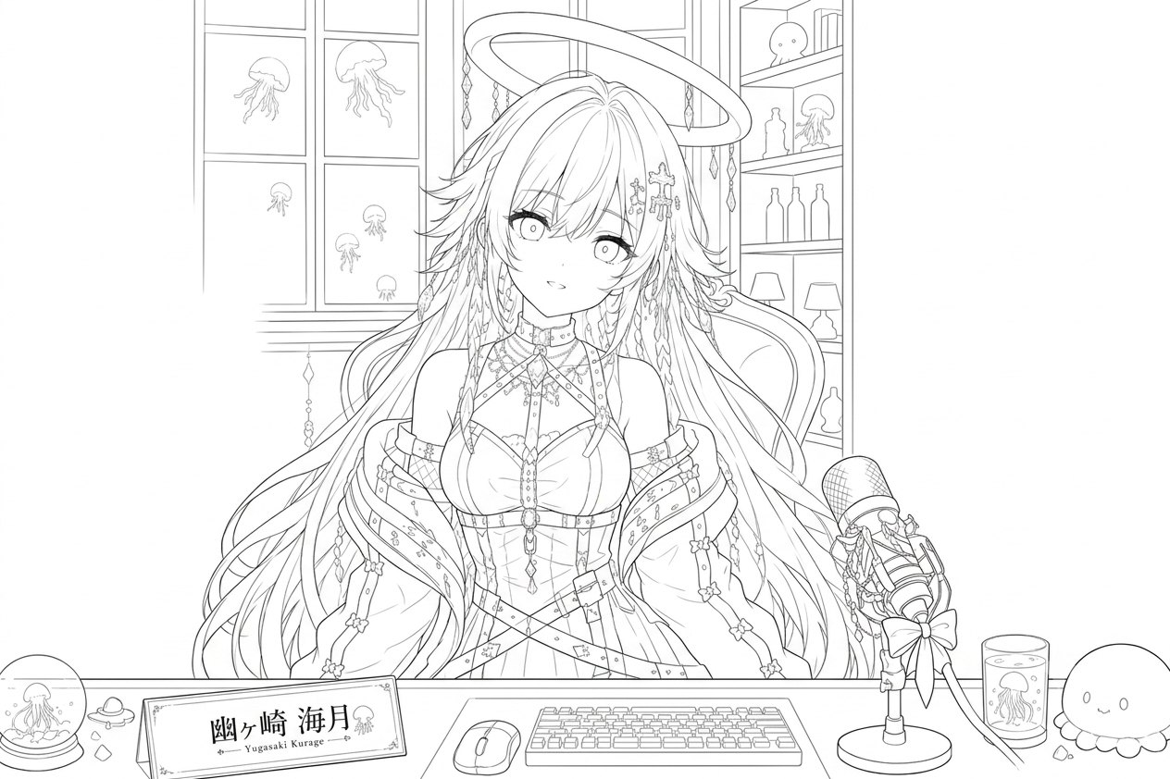
01
TODAY'S GOALS
今日のゴール
MVの“骨格”を完成させる
LAYOUT — ROUGH
3
楽曲を
セクションごと
に映像化できる
AEで
プリコン構造
を組める
カメラワーク（
寄り・引き・パン
）を使い分けられる
視線誘導と画面密度
を設計できる
仮素材で画面構成を決める — まずは“流れ”をつくる
DEEP PRISM
幽ヶ崎 海月 · AE LYRIC MV
SESSION 03 — 02 / 12

Slide 3
02
WHAT IS A V-CONTE
Vコンテとは何か
“動く絵コンテ” — 完成映像の設計図
3
静止画の絵コンテと違い、時間・音・動き・カメラ を含む。 MV制作では必須の工程。
⏱
時間 TIME
♪
音 SOUND
“If the skeleton is weak…”
↗
動き MOTION
▣
カメラ CAMERA
Vコンテが弱いと、後半の作業がすべて破綻する。
DEEP PRISM
幽ヶ崎 海月 · AE LYRIC MV
SESSION 03 — 03 / 12

Slide 4
03
SECTION BREAKDOWN
楽曲のセクション分解
映像化の第一歩は“曲の構造理解”
3
イントロ
Aメロ
Bメロ
サビ
間奏
ラストサビ
INTRO
VERSE
PRE
CHORUS
BRIDGE
LAST
各セクションの
“役割”
を決めることが、映像化の出発点になる。
DEEP PRISM
幽ヶ崎 海月 · AE LYRIC MV
SESSION 03 — 04 / 12

Slide 5
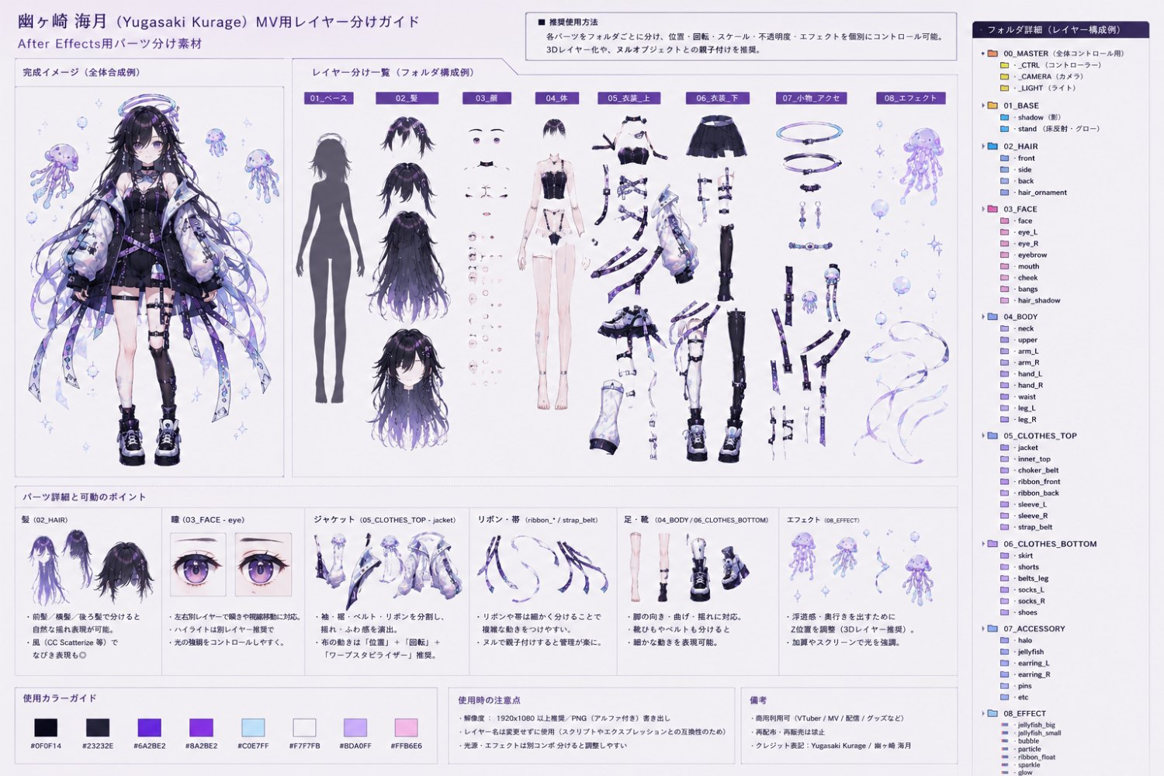
04
PRE-COMP STRUCTURE
プリコン構造の作り方
プリコンは“フォルダ”ではなく“機能の単位”
LAYER GUIDE — 00_MASTER / 01_BASE / 02_HAIR …
3
SC_A_01
SC_SABI_01
TXT_SABI_01
BG_MAIN
役割が混ざると
、後で必ず破綻する。
DEEP PRISM
幽ヶ崎 海月 · AE LYRIC MV
SESSION 03 — 05 / 12

Slide 6
05
COMPOSITION · MV
構図の基本
構図は“視線誘導”のために存在する
三分割構図
で主役を置く
歌詞
3
主役の位置（キャラ or 歌詞）を決める
余白
を設計する
キャラと歌詞の
重なりを回避
画面密度を調整する（詰めすぎない）
主役 / キャラ
RULE OF THIRDS — 視聴者が迷わない画面
DEEP PRISM
幽ヶ崎 海月 · AE LYRIC MV
SESSION 03 — 06 / 12

Slide 7
06
CAMERA WORK
カメラワークの基礎
カメラは“感情の方向”を示すツール
3
1
寄り — DOLLY IN
2
引き — DOLLY OUT
3
パン — PAN
感情の強調・サビの盛り上がり。近づくほど、気持ちが高まる。
余韻・静けさ。世界の広がりと孤独を見せる。
歌詞の流れ・視線誘導。左右の移動で物語を運ぶ。
DEEP PRISM
幽ヶ崎 海月 · AE LYRIC MV
SESSION 03 — 07 / 12

Slide 8
07
NULL PARENTING
カメラ操作：ヌル親子構造
カメラは直接動かさない — プロの現場では100%この方法
3
NULL
CAMERA
ヌルを動かす
安定した動き
カメラ → ヌルに
親子付け
する
位置と回転を分離
できる
複雑な動きでも
破綻しない
DEEP PRISM
幽ヶ崎 海月 · AE LYRIC MV
SESSION 03 — 08 / 12

Slide 9
08
GUIDING THE EYE
視線誘導の設計
視聴者の“目線の流れ”を作る
01
キャラ → 歌詞 → キャラ の循環
3
視線が自然に巡る回遊をつくる
02
左→右、上→下 の動線
読む方向に沿わせると心地よい
03
画面の“主役”を常に1つに
情報量を増やしすぎない
視線誘導ができると、画面が一気に
“プロっぽく”
なる。
DEEP PRISM
幽ヶ崎 海月 · AE LYRIC MV
SESSION 03 — 09 / 12

Slide 10

09
LIVE DEMO · 30 SEC
実演：30秒Vコンテ制作
完成形のイメージを共有する
プリコン作成
仮素材で構成
カメラワーク追加
歌詞位置の調整
画面密度を整える
DEEP PRISM
幽ヶ崎 海月 · AE LYRIC MV
SESSION 03 — 10 / 12

Slide 11
10
WORKSHOP · 30 MIN
ワーク：Vコンテ制作
30〜45秒 — 映像の“流れ”を作る
3
Aメロ〜サビのVコンテ
講評ポイント — REVIEW
プリコン構造を組む
構図の
安定感
カメラの
意図
カメラワークを1つ以上
視線誘導の自然さ
歌詞の仮配置
画面密度のバランス
マーカーに合わせたタイミング設計
セクションごとの
役割
が明確か
DEEP PRISM
幽ヶ崎 海月 · AE LYRIC MV
SESSION 03 — 11 / 12

Slide 12

11
HOMEWORK → NEXT
宿題
楽曲全体のVコンテ（最低60秒）
プリコン構造の整理（命名規則を統一）
カメラワークを2箇所以上入れる
NEXT — SESSION 04
パララックスと空間演出（2.5D）
DEEP PRISM
幽ヶ崎 海月 · AE LYRIC MV
SESSION 03 — 12 / 12

